Slide 1

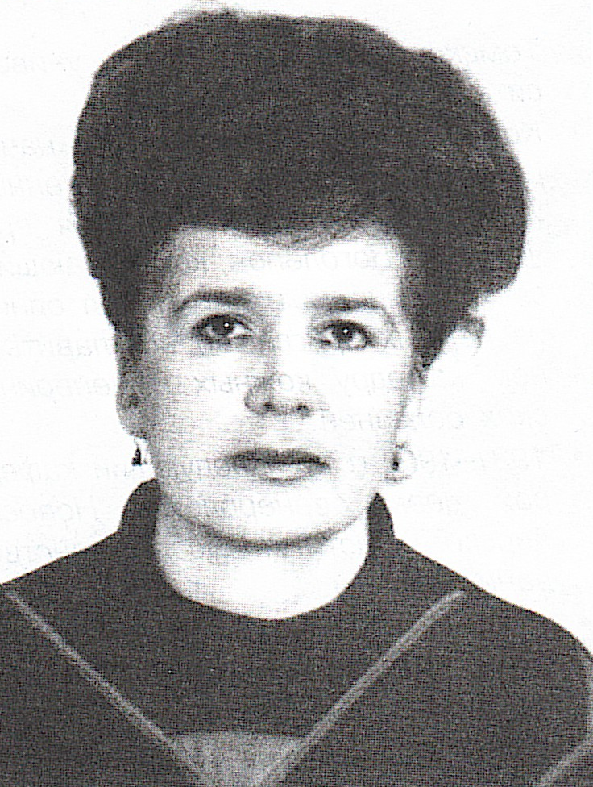
Федеральное государственное бюджетное образовательное учреждение
высшего образования
«Новосибирский государственный медицинский университет»
Министерства здравоохранения Российской Федерации
(ФГБОУ ВО НГМУ Минздрава России)
Библиотека
Профессору Бондаревой
Зое Геннадьевне
80 лет
со дня рождения
Новосибирск, 2023

Slide 2
29 апреля
исполняется 80 лет
профессору
Бондаревой Зое Геннадьевне.
Нельзя создавать настоящее и, тем более, прогнозировать будущее, забывая опыт прошлого. Прошлое – это люди, в медицине – это врачи, которые своим трудом способствовали достижениям современной медицины.

Slide 3
Зоя Геннадьевна посвятила свою жизнь изучению сердечно-сосудистых заболеваний и их предупреждению, передав будущим поколениям свои знания и опыт.
В 1966 году, после окончания лечебного факультета Новосибирского государственного медицинского института, устроилась на работу участковым терапевтом в Новосибирскую городскую поликлинику, в которой проработала до 1970 года.

Slide 4
«Alma mater»
В 1972 году Бондарева З. Г. окончила клиническую ординатуру по специальности кардиология, затем в 1975 году – аспирантуру кафедры терапии факультета усовершенствования врачей НГМУ.
С 1975 по1980 гг. – ассистент этой кафедры.

Slide 5
Научные работы
В 1980 году защитила кандидатскую диссертацию на тему «Карбоновые эстеразы лейкоцитов крови у здоровых и больных ишемической болезнью сердца».
В 1989 году защитила докторскую диссертацию на тему «Миоглобиновый тест в диагностике различных вариантов ИБС и некоронарогенных болезней миокарда» в диссертационном совете НГМИ.

Slide 6
Профессиональная деятельность
С 1980 по 1990 – доцент, а с 1991 по 1993 гг. – профессор кафедры терапии ФУВ НГМИ.
С 1993 года – заведующая кафедрой неотложной терапии ФУВ Новосибирской государственной медицинской академии.
С 1976-2000 гг. – декан факультета усовершенствования врачей НГМУ.

Slide 7
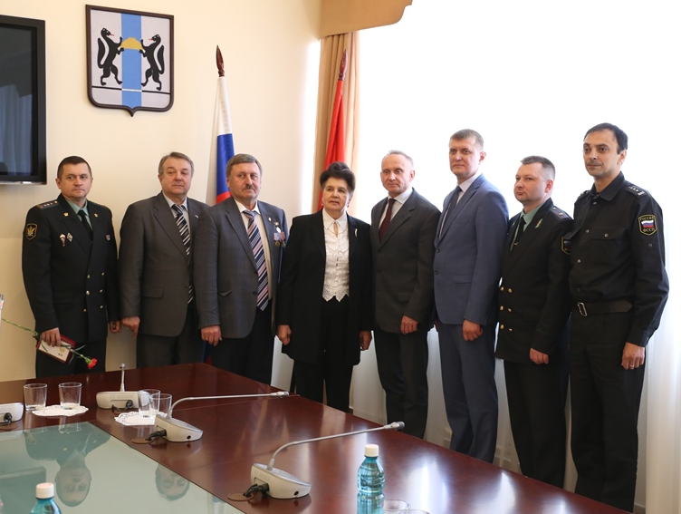
Награды
В 1990 году Зоя Геннадьевна удостоена правительственной награды
«Заслуженный врач Российской Федерации».
Церемония награждения в Законодательном собрании Бондаревой З. Г. почётным знаком
«80 лет Новосибирской области»
2020 год

Slide 8
Изобретения
Бондарева Зоя Геннадьевна является автором патента:
Способ прогнозирования состояния больного после перенесенного острого инфаркта миокарда
Изобретение относится к медицине, в частности, к кардиологии. При поступлении больного с острым инфарктом миокарда (ОИМ) фиксируют время от начала боли, связанной с ОИМ, до начала проведения тромболитической терапии (ТЛТ), на вторые сутки ОИМ проводят эхокардиографию. Определяют среднее давление в легочной артерии, максимальную скорость позднего диастолического наполнения правого и левого желудочка...

Slide 9
Научная деятельность
Научные интересы Зои Геннадьевны Бондаревой связаны с кардиологией, главным образом, с вопросами диагностики и лечения органических заболеваний сердца.
Профессор Бондарева З. Г. является автором огромного количества научных работ.

Slide 10
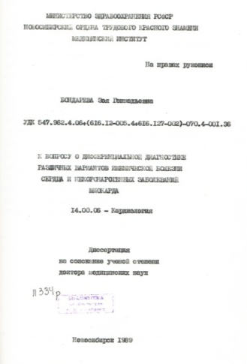
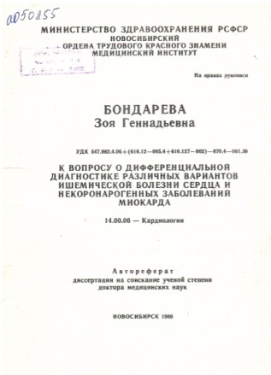
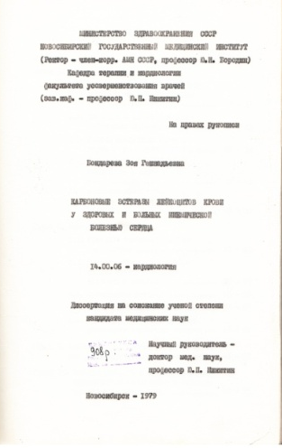
Издания из фонда библиотеки НГМУ
Бондарева, З. Г. К вопросу о дифференциальной диагностике различных вариантов ишемической болезни сердца и некоронарогенных заболеваний миокарда : дис. ... д-ра мед. наук : 14.00.06 / З. Г. Бондарева ; Новосибирский государственный медицинский институт. – Новосибирск :
[б. и.], 1989. – 286 с.
Бондарева, З. Г. К вопросу о дифференциальной диагностике различных вариантов ишемической болезни сердца и некоронарогенных заболеваний миокарда : автореф. дис. ... д-ра мед. наук : 14.00.06 / З. Г. Бондарева ; Новосибирский государственный медицинский институт. – Новосибирск :
[б. и.], 1989. – 33 с.
Бондарева, З. Г. Карбоновые эстеразы лейкоцитов крови у здоровых и больных ишемической болезнью сердца : дис. ... канд. мед. наук : 14.00.06 / З. Г. Бондарева. – Новосибирск : [б. и.], 1979. – 179 с.

Slide 11

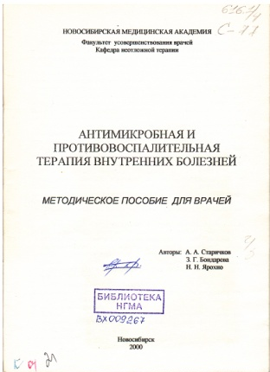
Издания из фонда библиотеки НГМУ
Бондарева, З. Г. Ишемическая болезнь сердца у женщин. Патогенетические особенности формирования и клинического течения / З. Г. Бондарева. – Новосибирск : [б. и.], 2006. – 210 с.
Старичков, А. А. Антимикробная и противовоспалительная терапия внутренних болезней : методическое пособие для врачей / А. А. Старичков, З. Г. Бондарева, Н. Н. Ярохно ; Новосибирская государственная медицинская академия. – Новосибирск : [б. и.], 2000. – 64 с.

Slide 12


Издания из фонда библиотеки НГМУ
Бондарева, З. Г. Лечение нарушений ритма на амбулаторном этапе: (тактика участкового терапевта) : учебное пособие / З. Г. Бондарева, О. Н. Миллер ; Новосибирский государственный медицинский университет. – Новосибирск : Сибмедиздат НГМУ, 2008. – 102 с. – (Национальный проект "Здоровье").
Бондарева, З. Г. Неотложные состояния в кардиологии. Тактика участкового врача : учебное пособие /
З. Г. Бондарева, О. Н. Миллер ; Новосибирский государственный медицинский университет. – Новосибирск : [б. и.], 2008. – 88 с. – (Национальный проект "Здоровье").

Slide 13

Издания из фонда библиотеки НГМУ
Бондарева, З. Г. Неотложные состояния в кардиологии: Тактика участкового терапевта : учебно-методическое пособие для врачей /
З. Г. Бондарева ; Новосибирский
государственный медицинский университет. – Новосибирск : [б. и.], 2008. – 68 с. – (Национальный проект "Здоровье").

Slide 14

Издания из фонда библиотеки НГМУ
Опыт работы дистанционно-консультативного кардиологического центра / М. Я. Кривонос,
З. Г. Бондарева, Н. И. Молчанова [и др.] // Вопросы организации кардиологической помощи населению : научные труды НГМИ. – Новосибирск, 1981. – Т. 107. – С. 31-32.
  Бондарева, З. Г. Организация подготовки кадров
  кардиологов на факультете усовершенствования врачей
  НГМИ / З. Г. Бондарева // Вопросы организации
  кардиологической помощи населению : научные труды
  НГМИ. – Новосибирск, 1981. – Т. 107. – С. 83-85.

Slide 15

Издания из фонда библиотеки НГМУ
  Бондарева, З. Г. Некоторые медико-социальные и клинико-биохимические аспекты долгожительства / З. Г. Бондарева // Атеросклероз и липидный обмен : научные труды НГМИ. – Новосибирск, 1989. – Т. 134. – С. 73-77.
  Бондарева, З. Г. Миоглобиновый тест в диагностике
  различных вариантов ИБС и некоронагенных
  заболеваний миокарда / З. Г. Бондарева, А. В. Бредихин // Атеросклероз и липидный обмен : научные труды НГМИ. – Новосибирск, 1989. – Т. 134. – С. 119-122.

Slide 16


Издания из фонда библиотеки НГМУ
  Бондарева, З. Г. Тромболитическая терапия
  острого инфаркта миокарда в условиях
  больницы скорой помощи / З. Г. Бондарева
  // Актуальные вопросы современной медицины. –
  Новосибирск, 1994. – С. 125-126.
Бондарева, З. Г. Задачи перестройки в системе постдипломной подготовки врачей терапевтического профиля / З. Г. Бондарева // Оптимизация учебного процесса в медицинском институте. – Новосибирск, 1989. – С. 42-43.

Slide 17


Издания из фонда библиотеки НГМУ
Бондарева З. Г. Один из методов коррекции
недостаточности кровообращения у больных
с постоянными ритмоводителями сердца /
З. Г. Бондарева, О. Н. Миллер, Ю. А. Суханов //
Тезисы докладов научной сессии сотрудников НМИ. –
Новосибирск, 1995. – С. 169.
Руяткина, Л. А. К проблеме дифференцированной терапии больных сахарным диабетом 2 типа в остром периоде инфаркта миокарда / Л. А. Руяткина,
З. Г. Бондарева, Н. Н. Ярохно // Тезисы докладов научной сессии сотрудников НМИ. – Новосибирск, 1995. – С. 208.

Slide 18

Издания из фонда библиотеки НГМУ
Антропометрические гемодинамические характеристики и их взаимосвязи у здоровых и больных с артериальной гипертензией и ИБС женщин в зависимости от возраста в пери-и постменопаузе / З. Г. Бондарева, Е. Л. Федорова,
Л. А. Руяткина [и др.] // Профилактика сердечно-сосудистых заболеваний в первичном звене здравоохранения : сб. тез. докл. российской науч.-практ. конф. 25 марта 2008 г. / Новосиб. гос. мед. ун-т. – Новосибирск, 2008. – С. 18-19.
Тетерина, Е. В. Клинико-функциональные и психологические особенности женщин, перенесших инфаркт миокарда и операции реваскуляризации миокарда / Е. В. Тетерина, Е. Л. Федорова, З. Г. Бондарева // Профилактика сердечно-сосудистых заболеваний в первичном звене здравоохранения : сб. тез. докл. российской науч.-практ. конф. 25 марта 2008 г. / Новосиб. гос. мед. ун-т. – Новосибирск, 2008. – С. 190-191

Slide 19
Издания из фонда библиотеки НГМУ
Влияние тридцатимесячной терапии каптоприлом на частоту реинфарктов миокарда / Н. Н. Ярохно,
З. Г. Бондарева, Г. Б. Терентьева [и др.] // Профилактика сердечно-сосудистых заболеваний в первичном звене здравоохранения : сб. тез. докл. российской науч.-практ. конф. 25 марта 2008 г. / Новосиб. гос. мед. ун-т. – Новосибирск, 2008. –
С. 216.
Динамика проявлений сердечной недостаточности у больных острым инфарктом миокарда на фоне терапии каптоприлом / Н. Н. Ярохно,
З. Г. Бондарева, Г. Б. Терентьева [и др.] // Профилактика сердечно-сосудистых заболеваний в первичном звене здравоохранения : сб. тез. докл. российской науч.-практ. конф. 25 марта 2008 г. / Новосиб. гос. мед. ун-т. – Новосибирск, 2008. – С. 217.

Slide 20
Издания из фонда библиотеки НГМУ
Профилактика сердечно-сосудистых заболеваний в первичном звене здравоохранения : сборник тезисов докладов / Новосибирский государственный медицинский университет. - Новосибирск : [б. и.], 2008. - 310 с.
Особенности раннего постинфарктного ремоделирования сердца у больных острым инфарктом миокарда с " аномальным" вариантом нарушения диастолического наполнения левого желудочка на фоне лечения каптоприлом / Н. Н. Ярохно, З. Г. Бондарева, Г. Б. Терентьева
[и др.] // Профилактика сердечно-сосудистых заболеваний в первичном звене здравоохранения : сб. тез. докл. российской научно-практ. конф. 25 марта 2008 г. / Новосиб. гос. мед. ун-т. – Новосибирск, 2008. – С. 217-218.

Slide 21


Публикации в журналах
Уровни маркерных лизосомальных гидролаз у
мужчин различного возраста с ишемической
болезнью сердца через призму уровня половых
стероидов / О. В. Цыганкова, З. Г. Бондарева,
Ю. И. Рагино [и др.] // Атеросклероз . – 2015. – № 3. –
Том 11. – С. 42-50.
Показатели липидного обмена у женщин
с ишемической болезнью сердца различного
возраста в свете уровня половых гормонов
/ О. В. Цыганкова, Л. Д. Латынцева, Ю. И. Рагино [и др.] // Атеросклероз . – 2015. – № 4. – Том 11. – С. 37-43.

Slide 22

С перечисленными изданиями и другими работами Бондаревой З. Г. вы можете ознакомиться на абонементе и в читальном зале научной литературы библиотеки НГМУ.

Slide 23
Список источников
Ефремов, А. В. Ученые Новосибирского медицинского института в ХХ веке / А. В. Ефремов, В. Д. Новиков, А. Н. Евстропов ; Новосиб. гос. мед. академия. – Новосибирск : Издательство НГМА, 2001. – 265 с.
Бондарева Зоя Геннадьевна (RU) изобретатель и автор патентов: сайт. – 2018-2023. – URL: https://patentdb.ru/author/258485 ( дата обращения : 24.04.2023). – Текст : электронный.
Новосибирский государственный медицинский университет : сайт. – Новосибирск,1997. – URL: ngmu.ru ( дата обращения : 18.04.2023). – Текст : электронный.
Служим России! Служим Новосибирской области! Законодательное собрание Новосибирской области: сайт . – Новосибирск, 2020. – URL: https://zsnso.ru/news/9867 ( дата обращения : 24.04.2023). – Текст : электронный.

Slide 24

Спасибо
за
внимание!

